Slide 1

Circuitos Sequenciais
LATCH ou Flip-Flop RS síncrono CLK
www.ticmania.net
www.ticmania.net

Slide 2
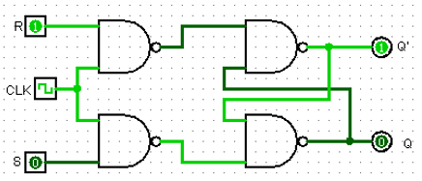
Latch R-S Síncrono
Nos latches R-S anteriores, o utilizador não tem controlo sobre as entradas. Quando as informações R e S acedem ao latch, elas são imediatamente processadas sem nenhum tipo de controlo.
Para obter algum controlo, o circuito do latch pode ser modificado, introduzindo-se uma entrada com a função de habilitar (Enable) ou bloquear o latch. Esta Função também é conhecida por Clock (CLK)
Num sistema digital que utiliza um registo retardado de dados nos seus dispositivos de armazenamento, cada ciclo de sinal aplicado a ENABLE ou CLOCK avança o processamento digital um passo. A velocidade com que se lê o processamento é determinada pela velocidade com que ocorrem estes ciclos e por isso o sinal que Habilita é chamado de sinal de relógio ou sincronismo.

Slide 3
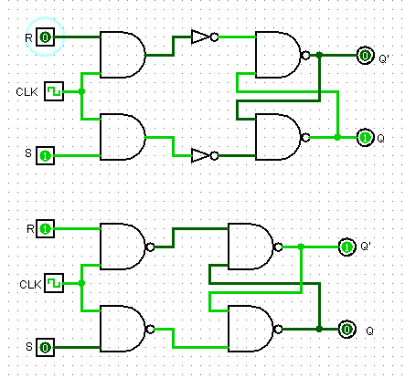
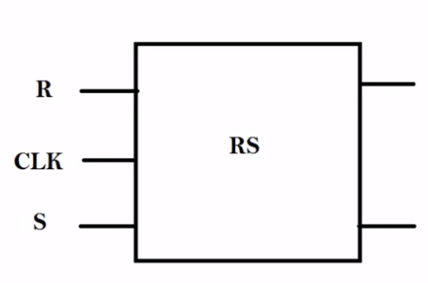

Latch R-S Síncrono
Entradas |  |  | Saídas |  | Estado
CLK | R | S | Q | Q’
0 | x | x | Qa | Qa’ | Mem.
1 | 0 | 0 | Qa | Qa’ | Mem.
1 | 0 | 1 | 1 | 0 | Set
1 | 1 | 0 | 0 | 1 | Reset
1 | 1 | 1 |  |  | Erro
$$\overline{Q}$$
Q

Slide 4
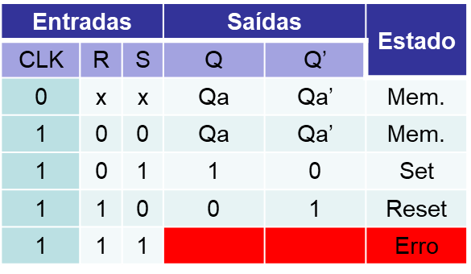
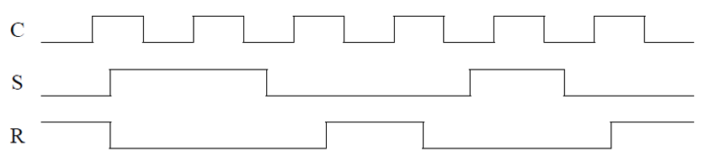
Diagrama Temporal de Q e Q’

Slide 5
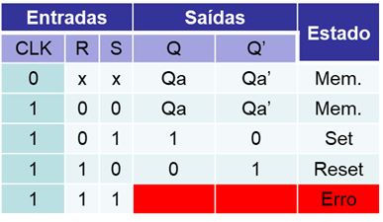
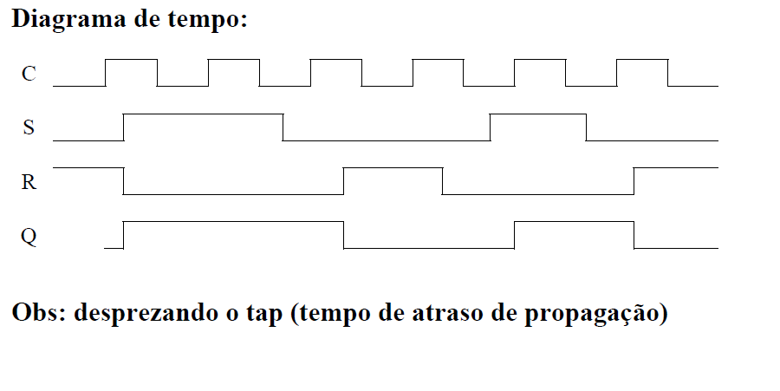
Diagrama Temporal de Q e Q’
1
1
1
1
1
1
1
1
1
0
0
0
0
0
0
0
0
0
0
1
1
1
1
1
0
0
0
0
0
0
0
0
1
1
1
1
0
0
0
0
0
0
0
0
0
1
M1
1
M1
M1
M1
1
M1
M1
M1
0
M0
0
M
M0
M0
0
M0

Slide 6
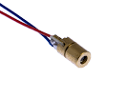
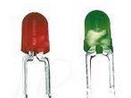

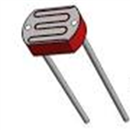
Flip-Flop (Exercício estacionamento)
LED Laser - light-emitting diode
LED´s
LDR - Light Dependent Resistor
LED Laser
1. Com recurso a um led laser, um LDR e 2 led´s (verde e vermelho) e um FF RS CLK, cria um circuito que indique se o lugar de estacionamento está livre,.
Sensor LDR
Nota: Antes de começar deves compreender o funcionamento dos componentes utilizados.
Led´s
1.1. Para aumentar a eficácia do circuito vamos colocar 2 Led Lazer e 2 LDR. Neste caso o led verde ficará ligado apenas quando os 2 LDR não receberem luz
www.ticmania.net

Slide 7
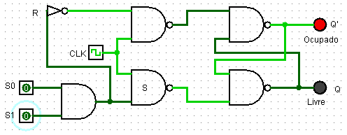
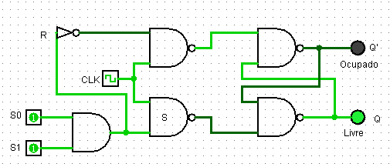
Flip-Flop (Exercício estacionamento Resolvido)
LED Laser - light-emitting diode
LDR - Light Dependent Resistor
LED Laser
Sensor LDR
Led´s
www.ticmania.net

